Slide 1
게임공학부
엔터테인먼트 컴퓨팅
2016184023
정민지
게임서버 프로그래밍
SIMPLEST MMORPG

Slide 2
INDEX
1
패킷 구조
2
구현 내용
3
스트레스 테스트

Slide 3
1
1. 패킷 구조

Slide 4
1
패킷 구조
서버 → 클라
sc_packet_enter
sc_packet_chat
sc_packet_move
char npcCharacterType
: 몬스터 타입 (평화/전쟁)
char chatType
: 채팅 타입 ( 개인 / 전체 )
char direction
: 이동 방향
char npcMoveType
: 몬스터 이동 타입 (고정/로밍)

Slide 5
2
2. 구현 내용

Slide 6
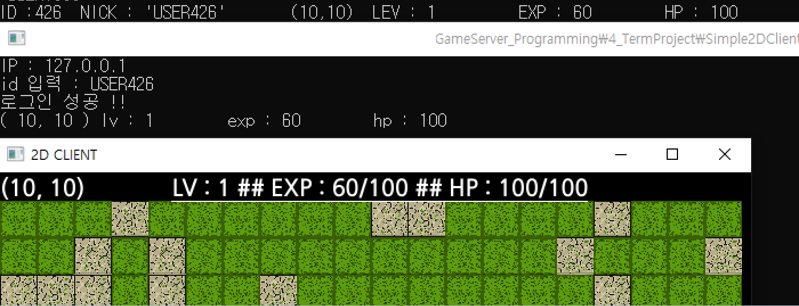
2
구현 내용
1. ip, id를 통해 접속
- Id가 DB에 없을 경우 → 서버에서 아이디를 생성하여 시작
- Id가 DB에 있는 경우 → 게임에 접속
-DB에 저장된 내용
-클라에서 받아온 내용
-게임화면 출력

Slide 7
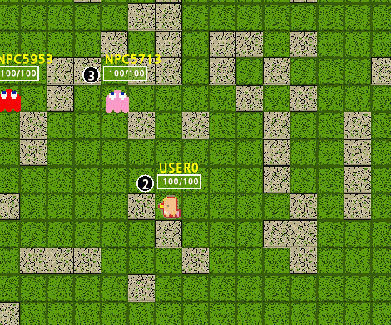
2
구현 내용
2. 플레이어
플레이어는 상,하,좌,우 4방향으로 공격 / 이동
공격
스페이스바
쿨타임 : 0.04초 (클라의 업데이트를 40ms마다)
이동
방향키, 0.04초마다 이동 가능
회복
5초마다 10씩의 hp 회복
리스폰
죽은 뒤 hp 회복, exp 절반 감소 후 401,400에 리스폰
경험치
1렙부터 100 200 400 800 1600 3200 … 경험치 필요
저장
종료시 DB에 정보 저장

Slide 8
2
구현 내용
3. 몬스터
몬스터는 자기 위치 주변 8방향으로 공격 / 이동
공격
쿨타임
기존 4종류 몬스터 : 1초
추가 몬스터 : 0.5초
이동
평소 이동은 상하좌우 4방향
플레이어를 따라올 땐 8방향으로 이동 가능
플레이어가 시야에서 사라지면 따라오지 않음
경험치
레벨 * 5
전쟁 몬스터 2배, 로밍 몬스터 2배
리스폰
죽은 뒤 30초 후 랜덤한 위치에서 부활

Slide 9
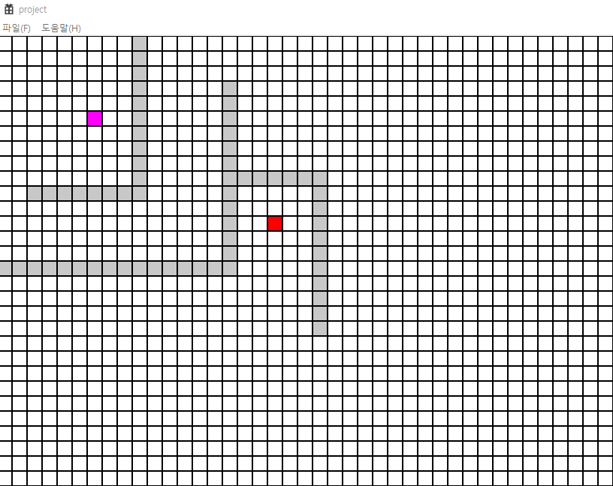




2
구현 내용
3. 몬스터
몬스터들은 플레이어를
A* 알고리즘 방식으로 따라간다
평화 / 고정 몬스터
2. 평화 / 로밍 몬스터
3. 전쟁 / 고정 몬스터
4. 전쟁 / 로밍 몬스터

Slide 10
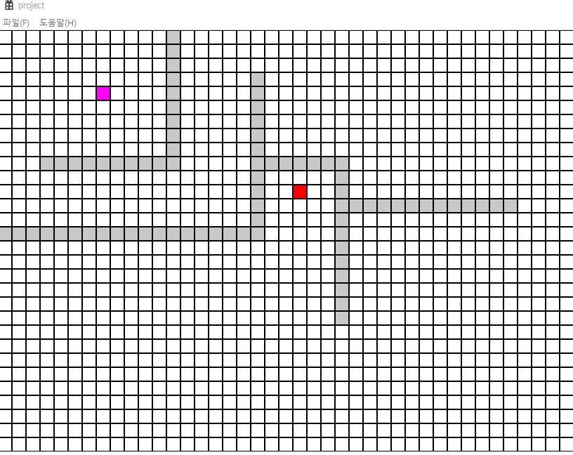

2
구현 내용
3. 몬스터
특수 몬스터는 플레이어를
Jump Point Search 방식으로 따라간다
5. 특수 몬스터

Slide 11
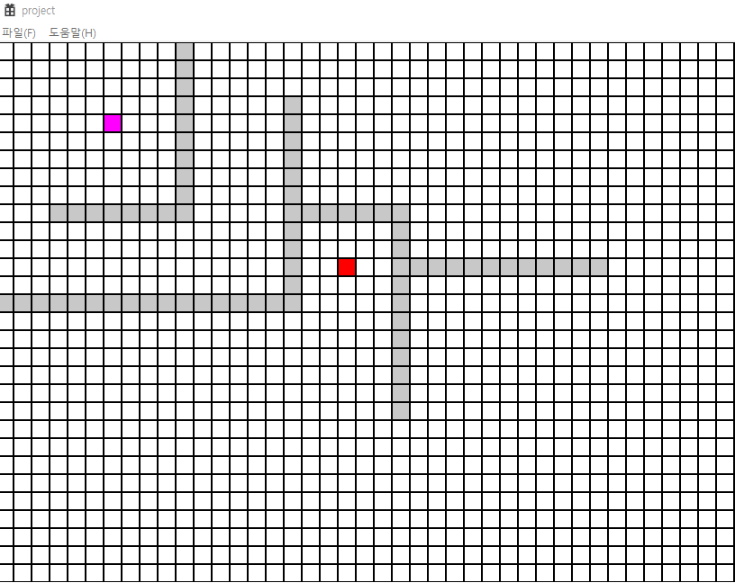
2
구현 내용
3. 몬스터
앞에서 JPS 방식에서
브레즌햄 알고리즘을 추가해서 직선 보정
JPS 로 찾은 길
JPS + 직선보정
5. 특수 몬스터

Slide 12

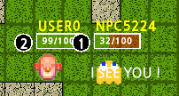
2
구현 내용
4. UI
채팅
유저 정보
(닉네임, 레벨, hp, exp)
HP바는 반투명으로
뒤에 캐릭터나 이미지가
보이도록 함
몬스터는 플레이어를 발견하면 말을 하며 다가옴
최대 3줄까지
5초씩 지속

Slide 13
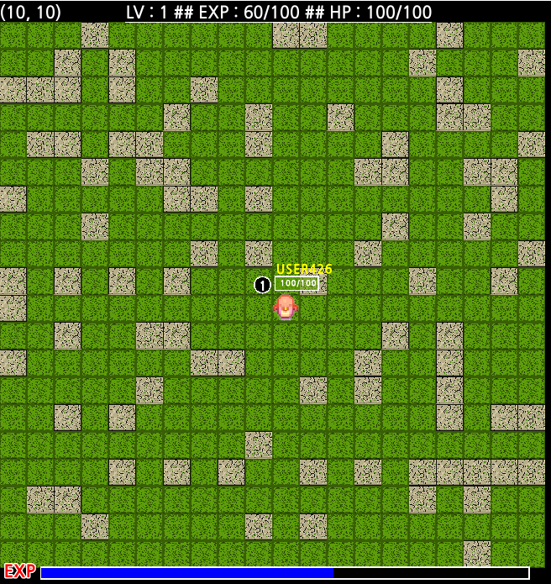
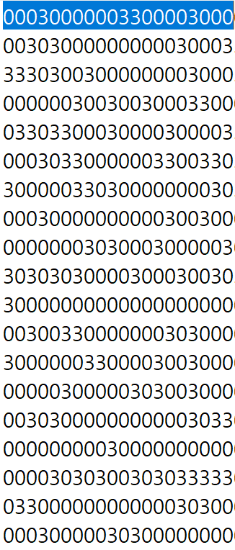
2
구현 내용
5. 맵
맵은 800 * 800
화면에 보이는건 20 * 20
1. 장애물과 일반 땅을 랜덤하게 생성
2. 파일에 저장
3. 불러와서 draw

Slide 14
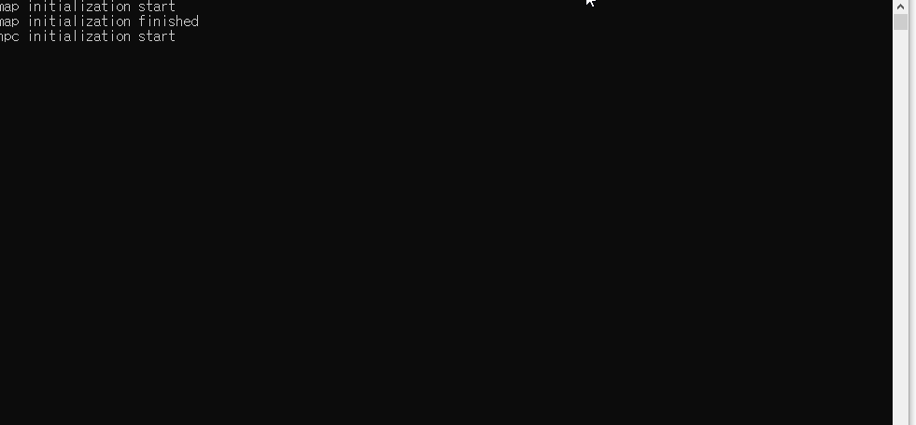
2
구현 내용
6. DB
DB에 저장된 내용 불러오기
ID, level, exp, x, y, hp
약 500개의 데이터

Slide 15
3
3. 스트레스 테스트

Slide 16
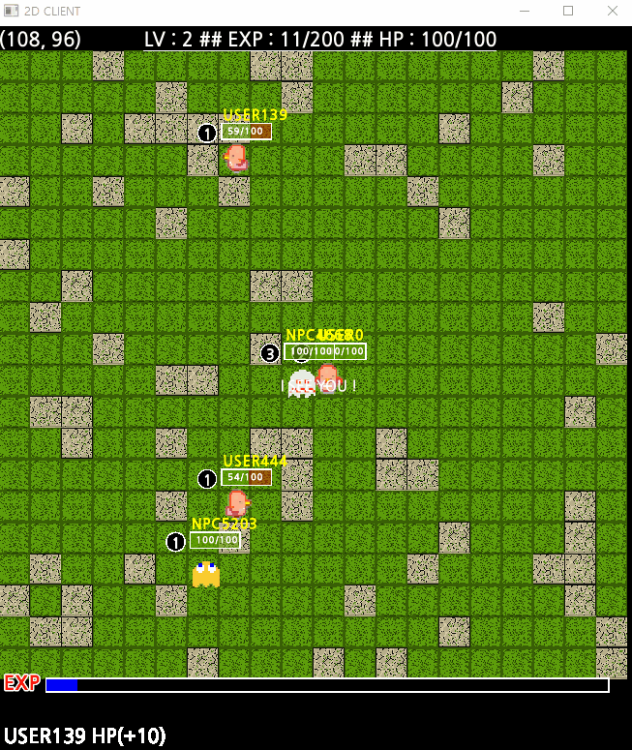
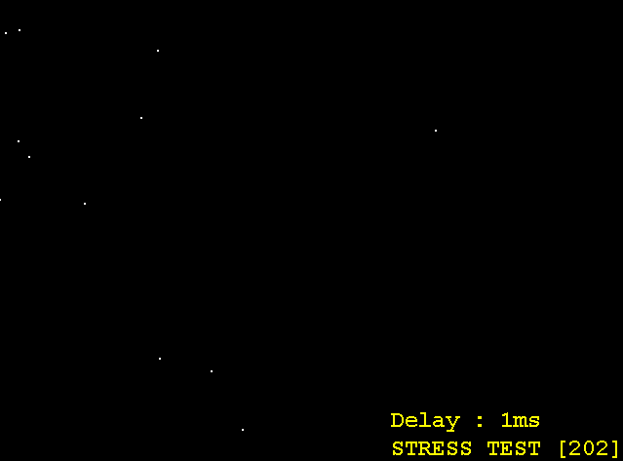
3
스트레스 테스트
더미 클라 500명까지 접속

